Slide 1
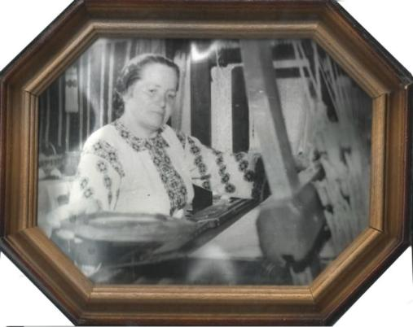
Ганна Василівна Василащук − лауреат Державної премії УРСР імені Тараса Шевченка

Slide 2
І пісня в кольорі бринить… Шешори – в самому серці гір. Лежить наше гуцульське село між стрімкими стінами зеленого лісу, мов на долонях сивочолого опришка. Бурхлива гірська річка несе свої чисті води, перескакуючи зі скелі на скелю, а в її води заглядають чепурні гуцульські хатини. Де сивий Гук, де плай на Соколівку, Де видно Кичеру, і Радул, і Брусний, Я йшов цимбали слухати й сопілку І співаків шешорських голосних. Степан Пушик. «Шешори»

Slide 3
Не тільки співаками гордиться наше село, а й різьбярами вишивальницями, ткалями. Той, хто хоч раз побував у Шешорах, зрозуміє, чому саме тут народжуються і виростають такі обдаровані люди, як Ганна Василащук – лауреат Державної премії УРСР імені Тараса Шевченка 1968 року. Краса, яка оточує жителів села, формує високий естетичний смак, збуджує уяву, постійно дає наснагу естетичним переживанням, поетичне світосприймання, яскравий життєвий оптимізм, що є основою усієї народної творчості. Зростала майбутня художниця у дружній гуцульській родині. Пухнасті ліжники, барвисті верети, вишиті рушники… – усе це не могло не залишити відбитку у вразливій душі юної дівчини.

Slide 4
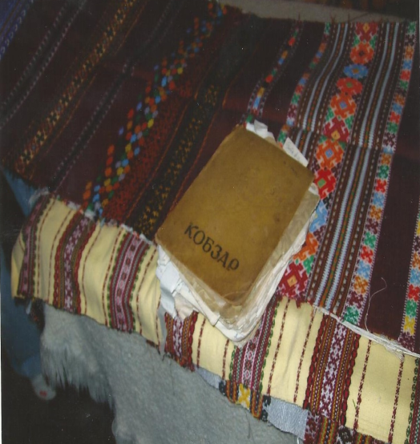
Ще змалку навчилася Ганна ткати. Це бабуся відкрила їй таємниці ткацького ремесла: значення окремих узорів, народну символіку барв. І мати, і сестри Параска та Мілька мусили ткати килими, верети, мусили нести все оте на базар та й переводити на копійку, бо голод не втішиш веретами. Лиш звелося дівчатко на ноги – і вже дні просиджувало біля верстата. За часів панської Польщі закінчила п’ять класів – і урвалася нитка науки. Всього скуштувала: і худобу пасла в панів, і санітаркою була в лікарні, і в лісництві працювала відбірщиком дерева. Але зрозуміла: її доля ткацтво. Ганна Василащук як художник виростає під впливом творчості Тараса Шевченка. Вона захоплено декламує вірші поета, а «Кобзаря» майже всього знає напам’ять.

Slide 5
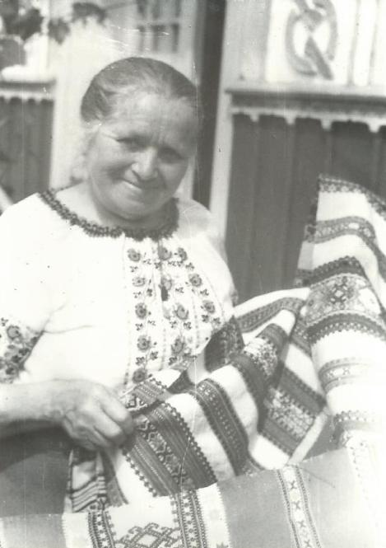
Село Шешори здавна мало славу одного з найкультурніших сіл на Гуцульщині. Ім'я Тараса Шевченка тут було у великій пошані. Тому, коли в 1965 році у Шешорах вирішили відкрити пам'ятник великому Кобзареві, Ганна Василівна була в організаційному комітеті. В той час вона знайомиться з багатьма відомими людьми: сином Івана Франка – Тарасом Франком, з Михайлом Косівим, Вячеславом Чорноволом, Іваном Світличним. Побачивши роботи Ганни Василащук, хтось запрпонував їй мотиви творчості Кобзаря перекласти на мову кольорів та ритмів у своїх рушниках. «Мій перший рушничок – «Темна нічка гори вкрила» за відомою піснею Романа Савицького «Гуцулка Ксеня». Це моя улюблена пісня», – казала Ганна Василівна.

Slide 6
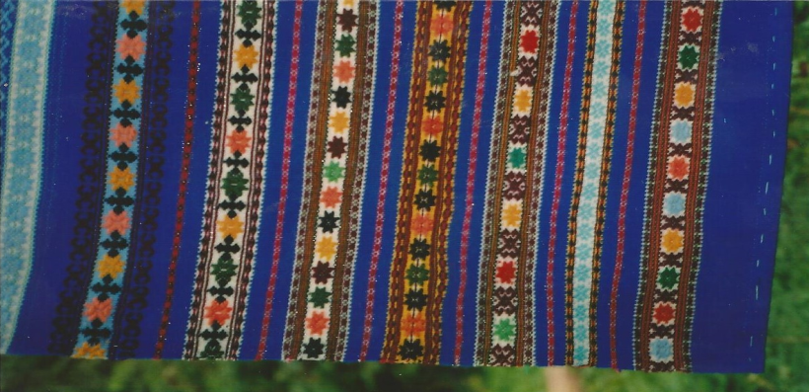
Ось на синьому полотнищі, наче пінисті хвилі, перекочуються кучері- узори. Синій колір тла перегукуються із ніжно-голубим відтінком ріки. Узори нанизуються один на один, чим досягається співзвуччя річкових хвиль. Ритмічне чергування смуг створює враження безмежності простору Дніпра.

Slide 7
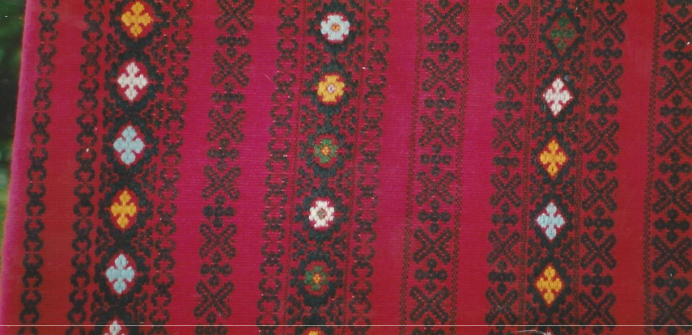
Великої напруги досягає авторка у одному з найяскравіших своїх творів, тематично присвяченому Шевченковому віршеві «Ой чого ти почорніло, зеленеє поле?» Гостроконтрастне поєднання чорного з яскраво-червоним і зеленим звучить трагічно і символізує тяжку одвічну боротьбу українського народу за своє визволення.

Slide 8
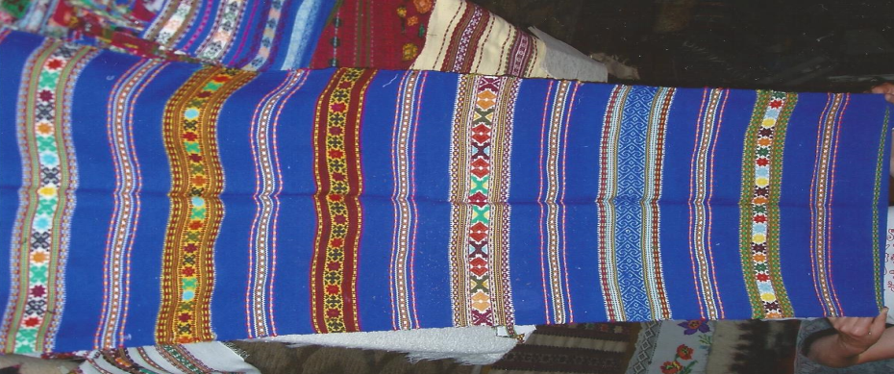
Ткаля добре володіє усіма засобами композиції орнаментального малюнка, бездоганно відчуває ритмічні зміни, володіє почуттям декоративності, тонким смаком і фантазією. Саме це і дає можливість на основі типових народних ткацьких мотивів створювати все нові і нові декоративні узори. Рушники Ганни Василівни неповторно індивідуальні. Вони то святкові та урочисті, життєрадісні і мажорні, то елегійно спокійні, сумовиті, а то знову драматично напружені, активні. Вони ваблять око феєрією барв, змушують думати і хвилюватися. Понад сорок рушників – цілий цикл, витканий за мотивами Шевченкової поезії, становить ядро її творчості. Саме за них художниця була удостоєна 1968 року високого звання – лауреата Шевченківської премії.

Slide 9
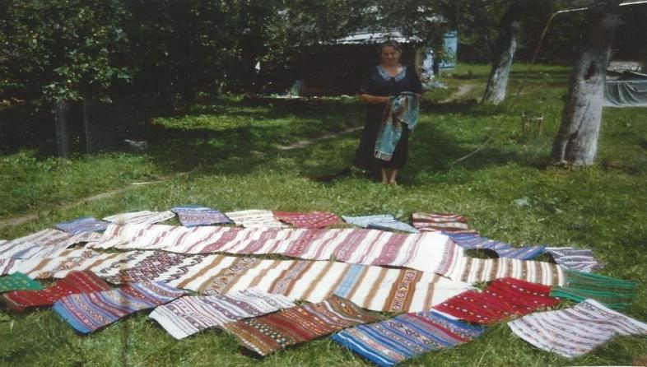
Можна навести довгий список віршів і поем Тараса Шевченка, що надихали Ганну на створення численних творів: «Думи мої, думи мої», «Заповіт», «Зоре моя, вечірняя», «Тополя», «Катерина», «Гайдамаки»…

Slide 10
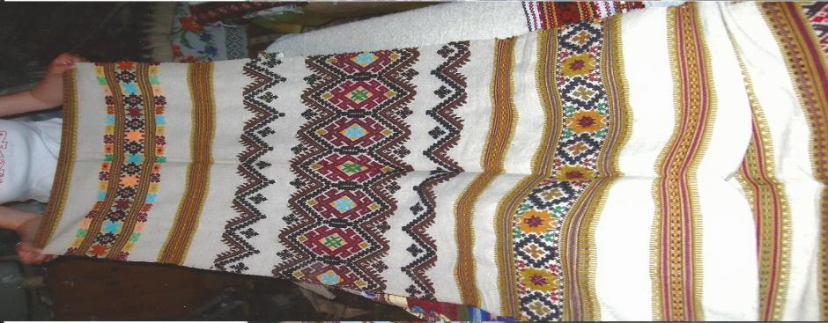
Цикл рушників дуже вдало використав київський художник Володимир Юрчишин, оформляючи ювілейне видання «Кобзаря» (К.: Дніпро, 1972). Це подарункове, ілюстроване творами Ганни Василащук видання стало оригінальним надбанням у галузі мистецтва. Чимало рушників виткала ткаля за мотивами творчості не тільки Тараса Шевченка, а й Івана Франка, Василя Стефаника, Марка Черемшини, Ольги Кобилянської… На мову орнаментального мистецтва Ганна Василащук переклала вірш «Два кольори» Дмитра Павличка. Ганна Василащук відійшла у вічність, але її справу продовжує дочка Марія.

Slide 11
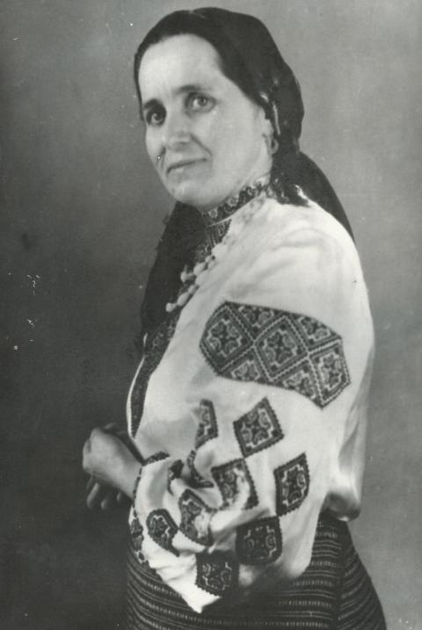
Пам'яті Ганни Василівни Василащук
(Замість відгуку, який запізнився)
Яке то щастя – в дім Ваш увійти
І помолитись перед образами,
І лик Тарасів, що сповитий образами
Гуцульськими, у серці зберегти.
Яке то щастя працювати тут,
Де і на вікнах оживають вірші,
Де стаємо усі ми духом вищі,
Де серце просить сповіді й спокут.
Яке то щастя – бачити Ваш труд,
Ті візерунки, що бентежать душу,
І рушники, що оспівати мушу,-
Інакше – бо навіщо була тут?
Яке то щастя – відкривати знову,
Вслухаючись у тихий голос Ваш,
Для себе вічне Кобзареве слово,
Таке просте й величне водночас.
Яке то щастя – передать думки
Поетові на білій полотнині,
Зіткавши кольорові рушники
На радість неозорій Україні.
Яке то щастя: Ви у нас були…
Яке то горе: Вас у нас не стало …
Дививсь Кобзар із сумом зі стіни,
З очей сльозинка на рушник упала
Ольга Гойденко

